Slide 1
PLANIFICACIÓN CLASES ONLINE SEMANA N° 21 CLASE VIRTUAL DÍA: Jueves
Colegio Jean Piaget
Mi escuela, un lugar para aprender y crecer en un ambiente saludable

Slide 2
ASIGNATURA /CURSO | Lenguaje y comunicación 3° Básico
NOMBRE DEL PROFESOR/A | Priscila Salas
EDUCADORA DIFERENCIAL | Patricia Osorio
OBJETIVO DE APRENDIZAJE PRIORIZACIÓN NIVEL 1 | OA 4: Profundizar su comprensión de las narraciones leídas. -extrayendo información explícita e implícita. -reconstruyendo la secuencia de las acciones en la historia. -describiendo a los personajes. -describiendo el ambiente en que ocurre la acción -expresando opiniones fundamentadas sobre hechos y situaciones del texto. -emitiendo una opinión sobre los personajes.
INDICADORES DE EVALUACIÓN PARA OA | Contestan preguntas que aluden a la información explícita e implícita.
CONTENIDO | Retroalimentación de la evaluación
OBJETIVO DE LA CLASE | Retroalimentar la evaluación
EVALUACIÓN | Ticket de salida

Slide 3
Normas de la clase virtual

Slide 4
Importante:
Cuándo esté la animación de un lápiz, significa que debes escribir en tu cuaderno
Cuándo esté esta animación de una cámara fotográfica, significa que debes mandar reporte sólo de esa actividad (una foto de la actividad)
Cuándo esté esta animación de un libro, significa que debes trabajar en tu libro de estudio.
Cuándo esté esta animación de un signo de pregunta, significa que debes pensar y analizar, sin escribir en tu cuaderno. Responder de forma oral.

Slide 5
Comencemos
¡Pon mucha atención !
Para dar tus respuestas deben recordar la evaluación de la semana anterior

Slide 6
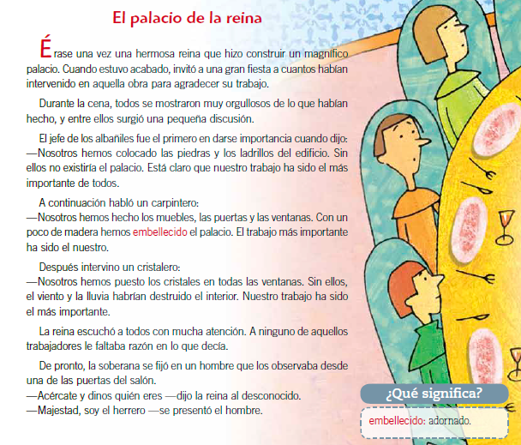

Slide 7
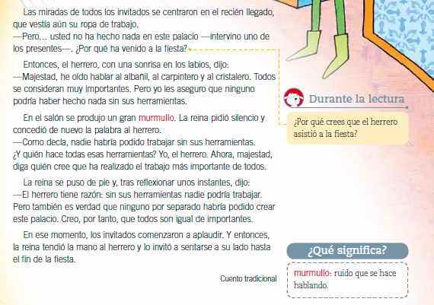

Slide 8
1)¿ Qué hizo construir la reina ?
Muchísimos dulces
a)
Una Catedral
b)
Un Palacio
c)
Una Bodega
d)
Un establo

Slide 9
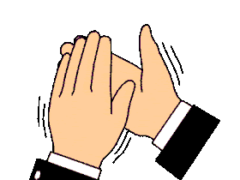
RESPUESTA CORRECTA

Slide 10
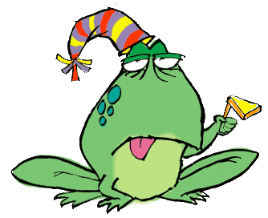
RESPUESTA INCORRECTA

Slide 11
2)¿ Por qué la reina organizó una fiesta?
Porque querían que todos conocieran su palacio
a
Porque quería inaugurar su palacio
b
Porque quería celebrar su cumpleaños
c
Porque quiso agradecer a los trabajadores
Porque querían que todos conocieran su palacio
d

Slide 12
RESPUESTA CORRECTA

Slide 13
RESPUESTA INCORRECTA

Slide 14
3)¿ Entres quiénes surgió una pequeña discusión?
a
Entre la reina y los albañiles
b
Entre los albañiles
c
Entre todos los que asistieron a la cena
d
Entre el carpintero y el cristalero

Slide 15
RESPUESTA CORRECTA

Slide 16
RESPUESTA INCORRECTA

Slide 17
4)¿Quiénes colocaron las piedras y los ladrillos en el palacio?
Porque no le gustaba por su color
a
Los albañiles
b
El carpintero
c
El cristalero
d
El herrero

Slide 18
RESPUESTA CORRECTA

Slide 19
RESPUESTA INCORRECTA

Slide 20
5)¿Quiénes pusieron los cristales en las ventanas?
a
Los albañiles
b
El carpintero
c
Un cristalero
d
El herrero

Slide 21
RESPUESTA CORRECTA

Slide 22
RESPUESTA INCORRECTA

Slide 23
6)¿Quién hizo las herramientas para trabajar en la construcción?
a
El carpintero
b
Los albañiles
c
El Cristalero
d
El herrero

Slide 24
RESPUESTA CORRECTA

Slide 25
RESPUESTA INCORRECTA

Slide 26
7)¿ Quiénes hicieron los muebles, las puertas y ventanas?
a
El carpintero
b
El herrero
c
Los albañiles
d
El cristalero

Slide 27
RESPUESTA CORRECTA

Slide 28
RESPUESTA INCORRECTA

Slide 29
8)¿ Por qué herrero dice que su trabajo fue el más importante?
a
Porque trabajó más que los demás
b
Porque comenzó a trabajar primero
c
Porque hizo las herramientas para que otros trabajaran
d
Porque hacer las herramientas es el trabajo mas difícil que hay

Slide 30
RESPUESTA CORRECTA

Slide 31
RESPUESTA INCORRECTA

Slide 32
9) Según la reina ¿Quién realizó el trabajo más importante?
a
Todos son importantes porque ninguno por separado habría podido crear este palacio
b
El trabajo del herrero porque no habrían podido trabajar sin sus herramientas
c
El trabajo del carpintero porque un palacio sin muebles, ventanas y puertas no es palacio
d
El trabajo de los albañiles porque ellos colocaron las piedras y los ladrillos del edificio

Slide 33
RESPUESTA CORRECTA

Slide 34
RESPUESTA INCORRECTA

Slide 35
10)¿Por qué crees que el herrero asistió a la fiesta?
a
Porque los albañiles lo habían invitado
b
Porque la reina lo había invitado
c
Porque se sentía importante al construir las herramientas para trabajar
d
Porque era amigo del Cristalero

Slide 36
RESPUESTA CORRECTA

Slide 37
RESPUESTA INCORRECTA

Slide 38
11)¿Por qué la reina le dijo al herrero que él no había trabajado en la construcción del palacio?
a
Porque no estaba invitado a la fiesta
b
Porque no lo había visto trabajando
Porque no estaba en la mesa comiendo con los demás trabajadores
c
d
Todas son correctas

Slide 39
RESPUESTA CORRECTA

Slide 40
RESPUESTA INCORRECTA

Slide 41
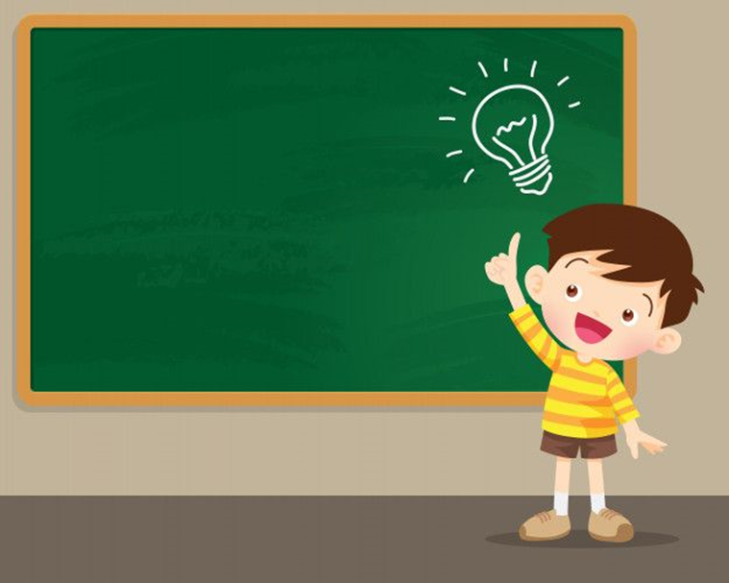
R E C O R D E M O S:
¿QUÉ ES LA INFORMACIÓN IMPLÍCITA?
Es la información que NO se expresa abiertamente
en el texto, por lo cual, es necesario leer el texto
entre líneas para extraer aquella información
¿PARA QUÉ ME SIRVE CONOCER LA INFORMACIÓN
IMPLÍCITA DE UN TEXTO?
Para COMPRENDER lo que leo

Slide 42
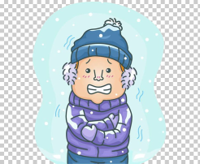
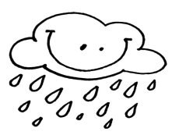
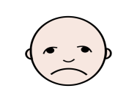
Entonces…
LA INFORMACIÓN IMPLÍCITA:
NO ESTÁ EXPRESADA DIRECTAMENTE EN EL TEXTO
PARA ENCONTRARLA DEBEMOS RECONOCER CLAVES EN EL TEXTO
DEDUCIMOS NUEVA INFORMACIÓN
DEBO SER UN BUEN LECTOR
Veamos algunos EJEMPLOS de INFORMACIÓN IMPLÍCITA
• SI OBSERVO que muchas personas salen con abrigo a la calle INFIERO QUE Hace mucho _________ fuera de la casa.
• SI OBSERVO una nube gris INFIERO QUE seguramente va a _______________
• SI OBSERVO que la gente sale llorando del cine INFIERO QUE se trataba de una película __________

Slide 43
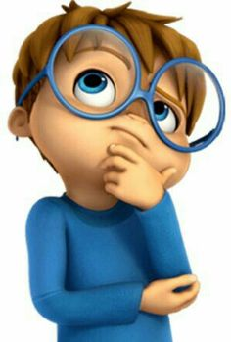
VEAMOS OTRO EJEMPLO ESCUCHEMOS CON ATENCIÓN
¿QUÉ CUENTO SERÁ?
La caperucita Roja
Los tres chanchitos
El Patito feo
LA RESPUESTA ES LETRA C. EL PATITO FEO ¡MUY BIEN!
PERO ¿CÓMO LLEGUÉ A LA RESPUESTA
SI EN EL TEXTO QUE LEÍ NO LO DECÍA?
¡FÁCIL! PORQUE…
Soy lector activo (significa que SIEMPRE leo)
Busqué pistas en el contexto ejemplo: “los huevos se abrieron y de ellos salieron lindos patitos MENOS DE UNO ”
Usé mis conocimientos previos (significa que ya alguna vez leí o escuché ese cuento, entonces RECUERDO la información )

Slide 44
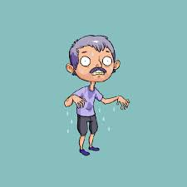
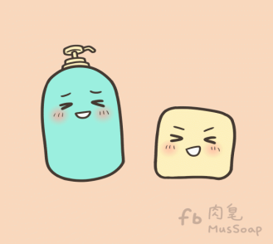
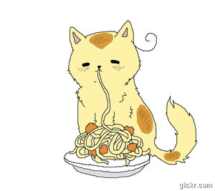
Motivación
LA INFORMACIÓN IMPLÍCITA ES COMO UNA “ADIVINANZA” YO SÉ LA RESPUESTA POR LAS PISTAS QUE ME ENTREGA EL TEXTO
JUGUEMOS
Es para lavarse las manos y el cuerpo, hace burbujas y huele muy bien
Cuando hace mucho calor sale de la piel, es como agua
Es un alimento de pasta, largo y muy delgado, hay muchos en una bolsa

Slide 45
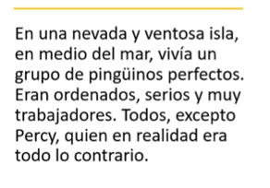
Ahora te toca a ti Lee el siguiente texto y responde el ticket de salida

Slide 46
TICKET DE SALIDA
ASIGNATURA Lenguaje y comunicación
SEMANA 21
Nombre: _______________________________________
¿ Cómo era Percy?
2) ¿ Qué clima hay en la Isla?
3)¿ Qué titulo le colocarías a esta pequeña historia ?
Enviar fotografía de este ticket de salida al:
Correo: Priscila.salas@colegio-jeanpiaget.cl
Celular: +56964517146

